Slide 1
UAV Serial Switch
Stefanie Schmidiger
Notes:
Ich begrüsse euch zur Abschlusspräsentation meiner Vertiefungsarbeit1 mit dem Titel «UAV Serial Switch»

Slide 2
Inhalt
Funktionalität
Hardware
Baseboard
Teensy Adapter Board
Software
SPI Handler
Package Handler
Network Handler
Testing
Shell
System Viewer
Erfüllung Aufgabenstellung
Nächste Schritte
Notes:
Übersicht um was es geht

Slide 3
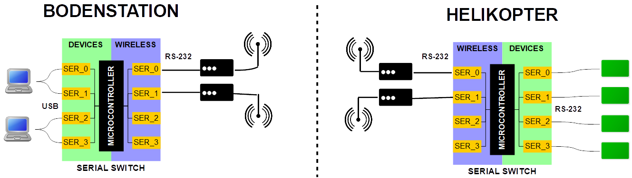
Funktionalität
Notes:
Serial Switch = Flexible Plattform die dank mehreren möglichen Versandskanälen Daten zuverlässig übermittelt.
Wenn ein
Nimmt Rohdaten entgegen in Form von Bytes, verpackt sie und versendet sie über konfigurierten Kanal -> entpacken, Rohdaten ausgeben
UAV = unmaned aerial vehicle
Konfigurierbar:
Baudraten
Auf welchem Kanal werden sie ans Modem weitergegeben
Paketgrösse
Acknowledge
Resend-Intervall
Resend-Versuche
Maximaler Durchsatz pro Modem
Teensy = Arduino IDE

Slide 4
Aufgabenstellung

Slide 5
Vorgehen
Adapter Board
Logging
Debug Output
Stabilität
Systemanalyse
Error Correcting Code

Slide 6
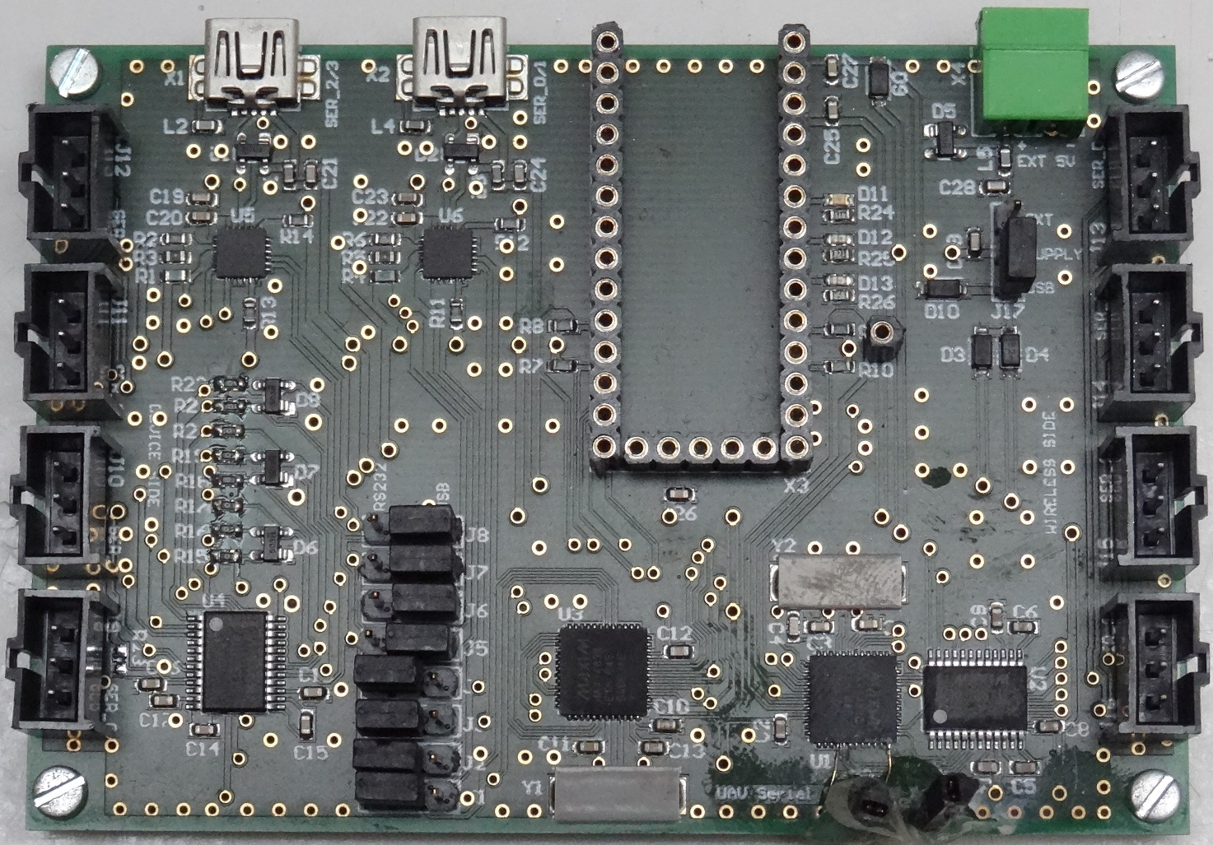
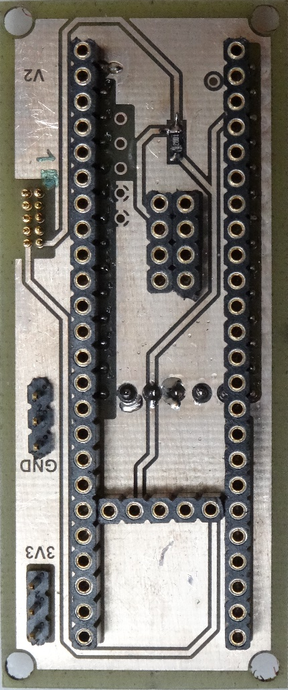
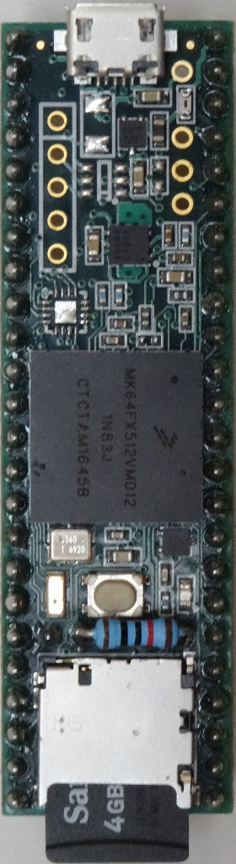
Hardware
Notes:
Nur 1 Adapterboard zur Verfügung
Namesgebung:
Device = Rohdaten, Bytes
Wireless = Pakete
USB Input oder RS232 Input
USB Power oder externe 5V Speisung

Slide 7
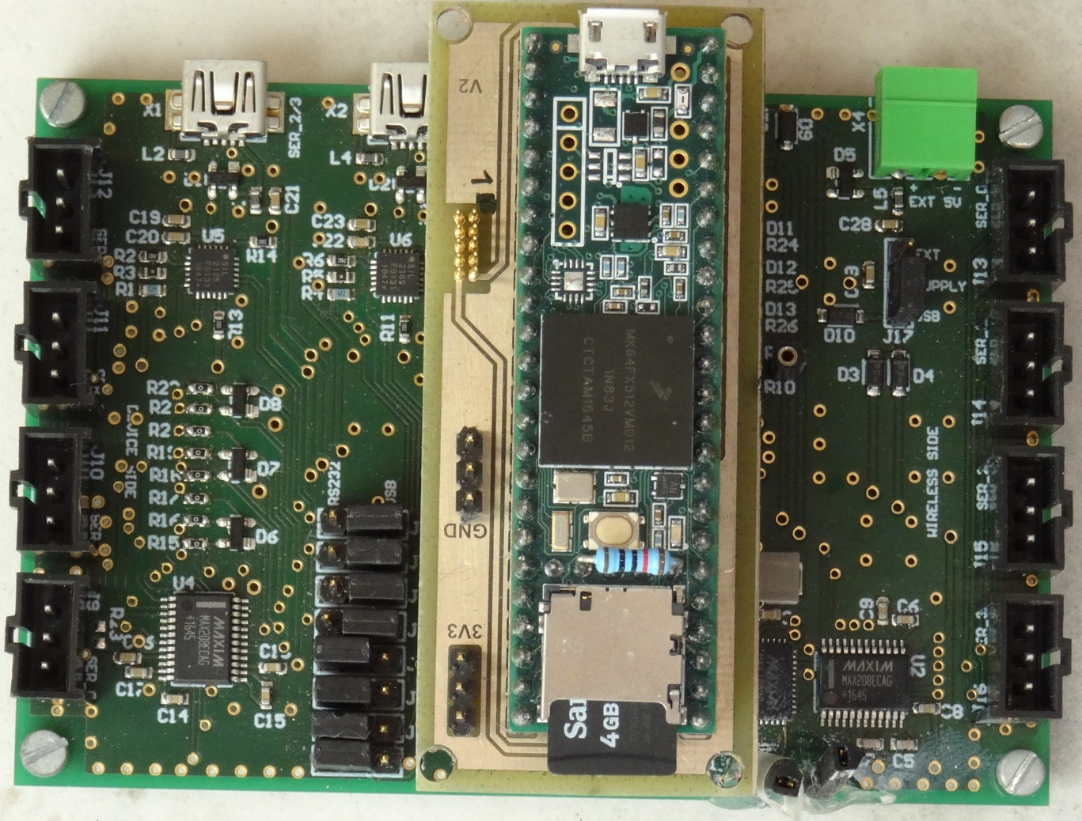
Hardware
Notes:
Nur 1 Adapterboard zur Verfügung
Adapter Board hatte falschen Footprint
2. Adapter Board war nicht durchkontaktiert
3. Adapter Board war zu spät

Slide 8
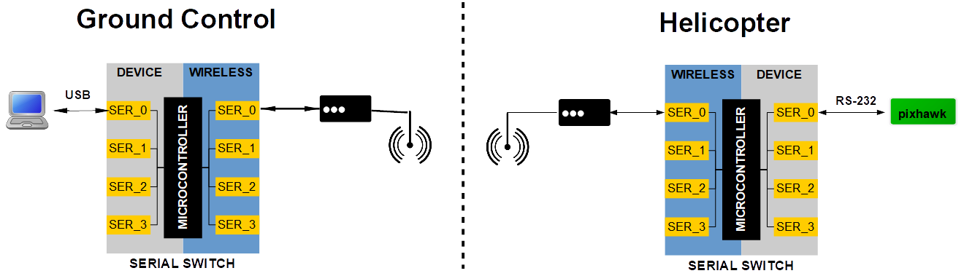
Hardware

Slide 9
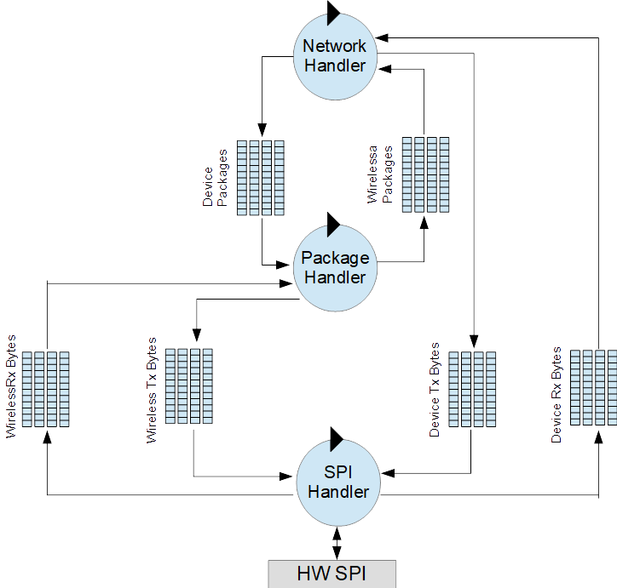
Softwarekonzept
Notes:
ISO/OSI Layer Prinzip
Keine Priorisierung, Daten werden chronologisch weitergeleitet
Nur 1 Task greift auf HW zu -> keine critical Sections nötig

Slide 10
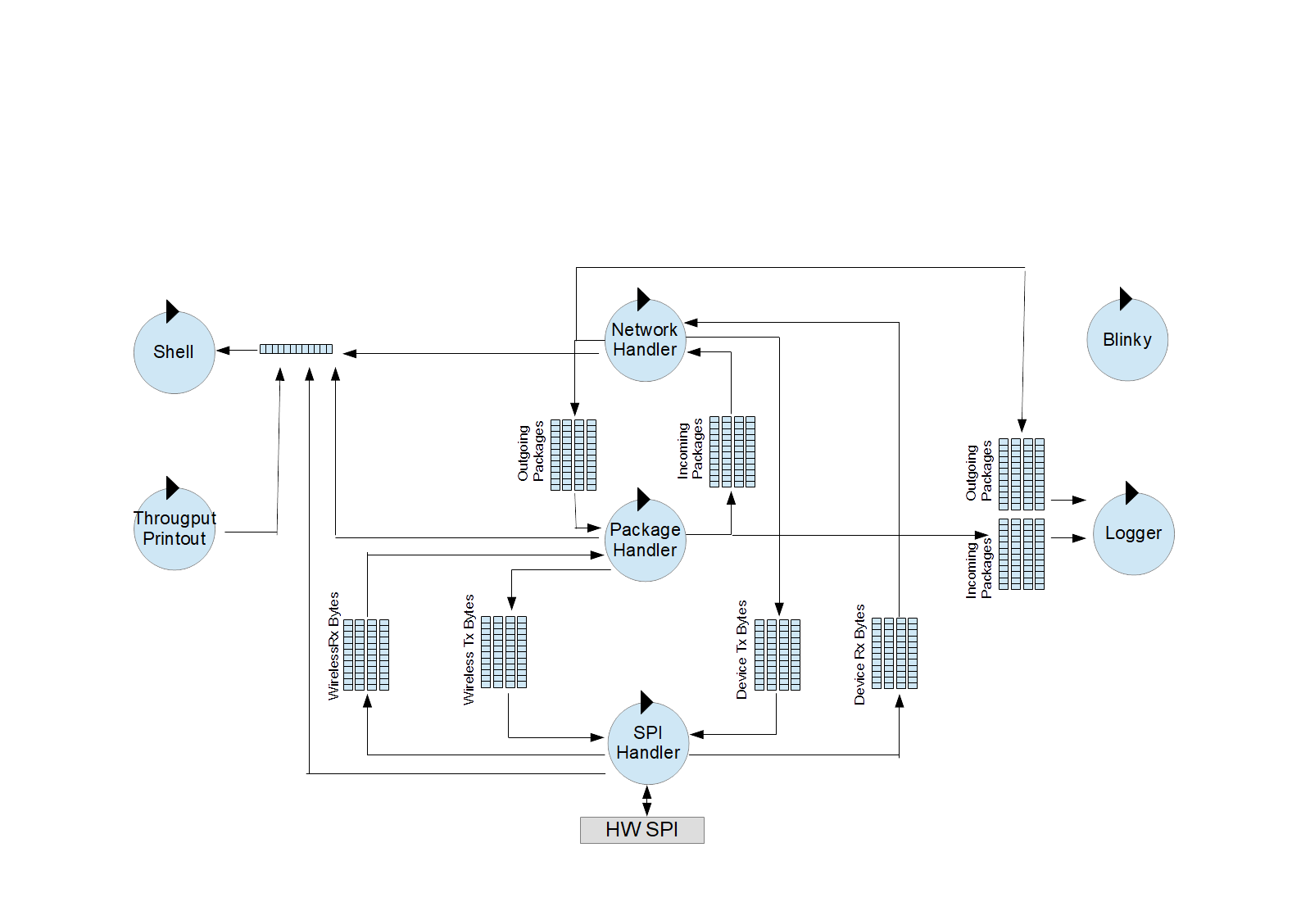
Softwarekonzept

Slide 11
Systemanalyse im Leerlauf
Alle Queues immer leer
Kein Datenaustausch über Device sowie über Wireless Seite

Slide 12
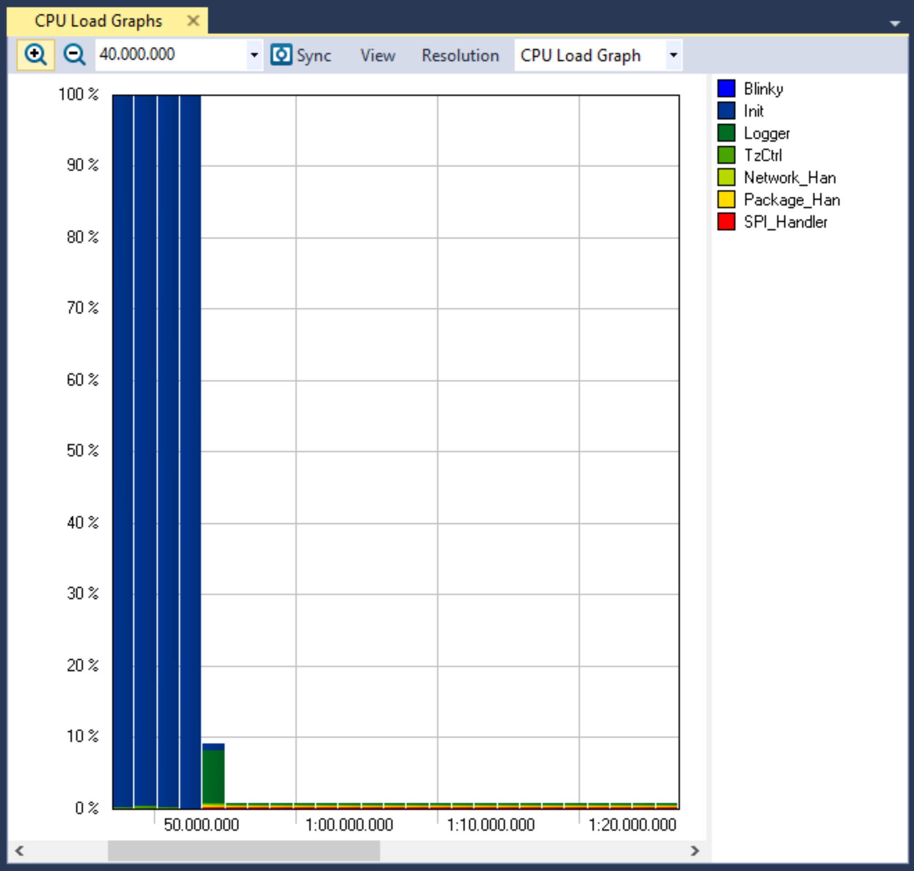
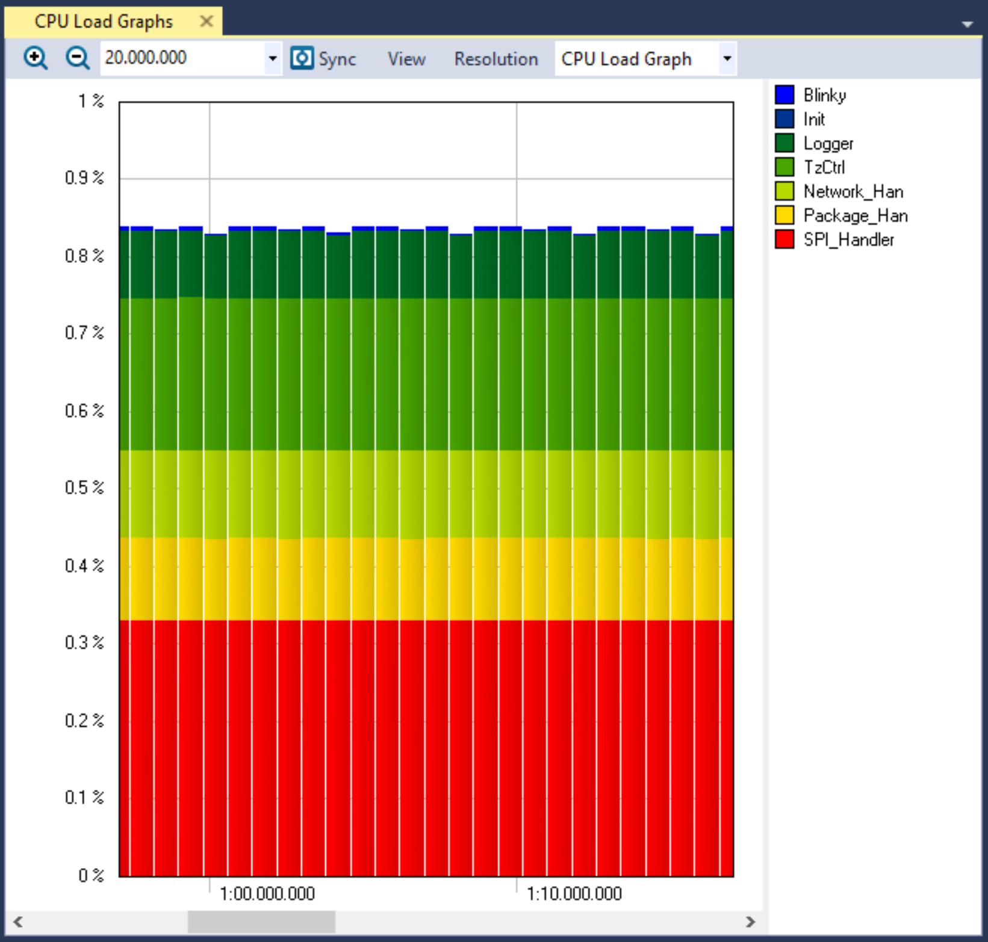
Notes:
Idle mode, nothing connected

Slide 13
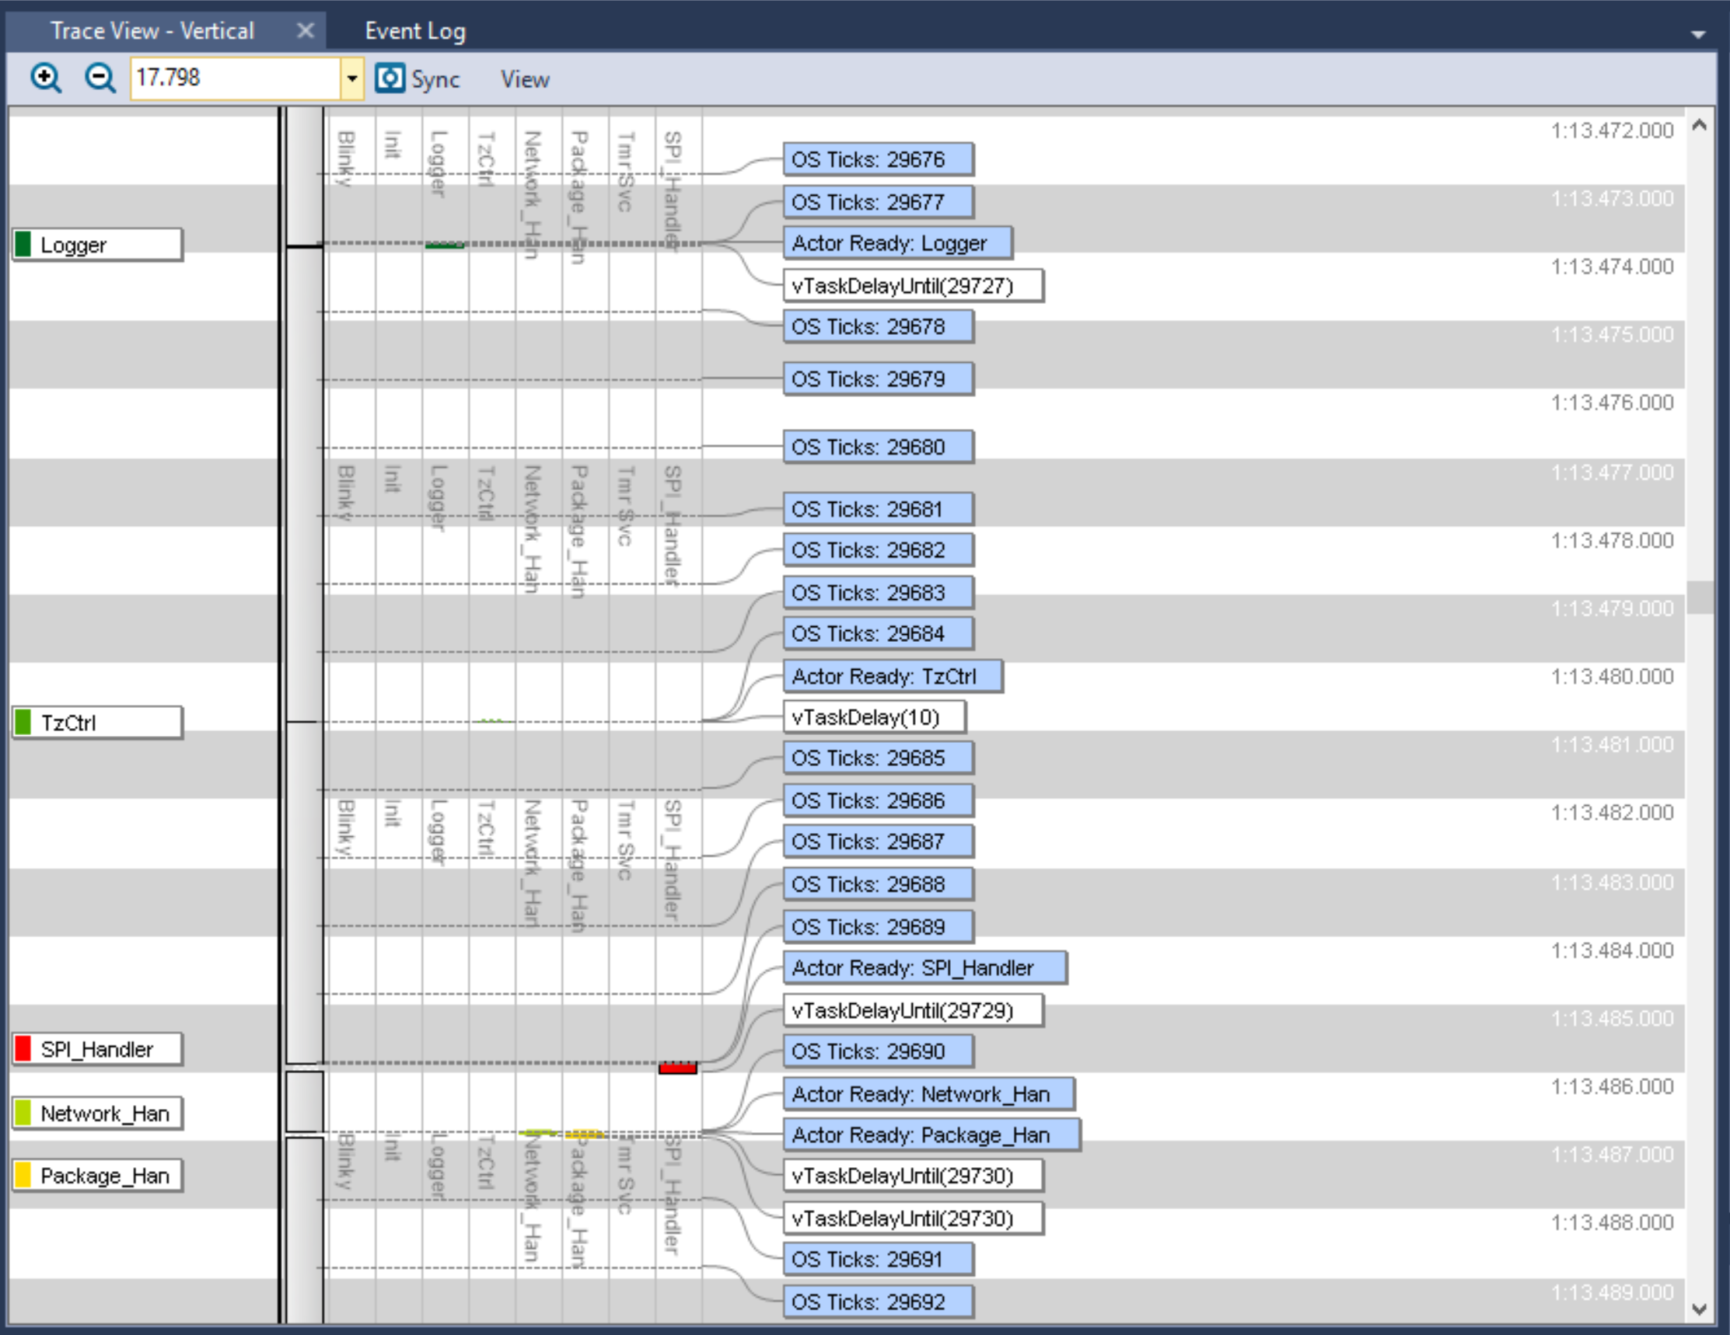
Notes:
Idle mode, nothing connected

Slide 14
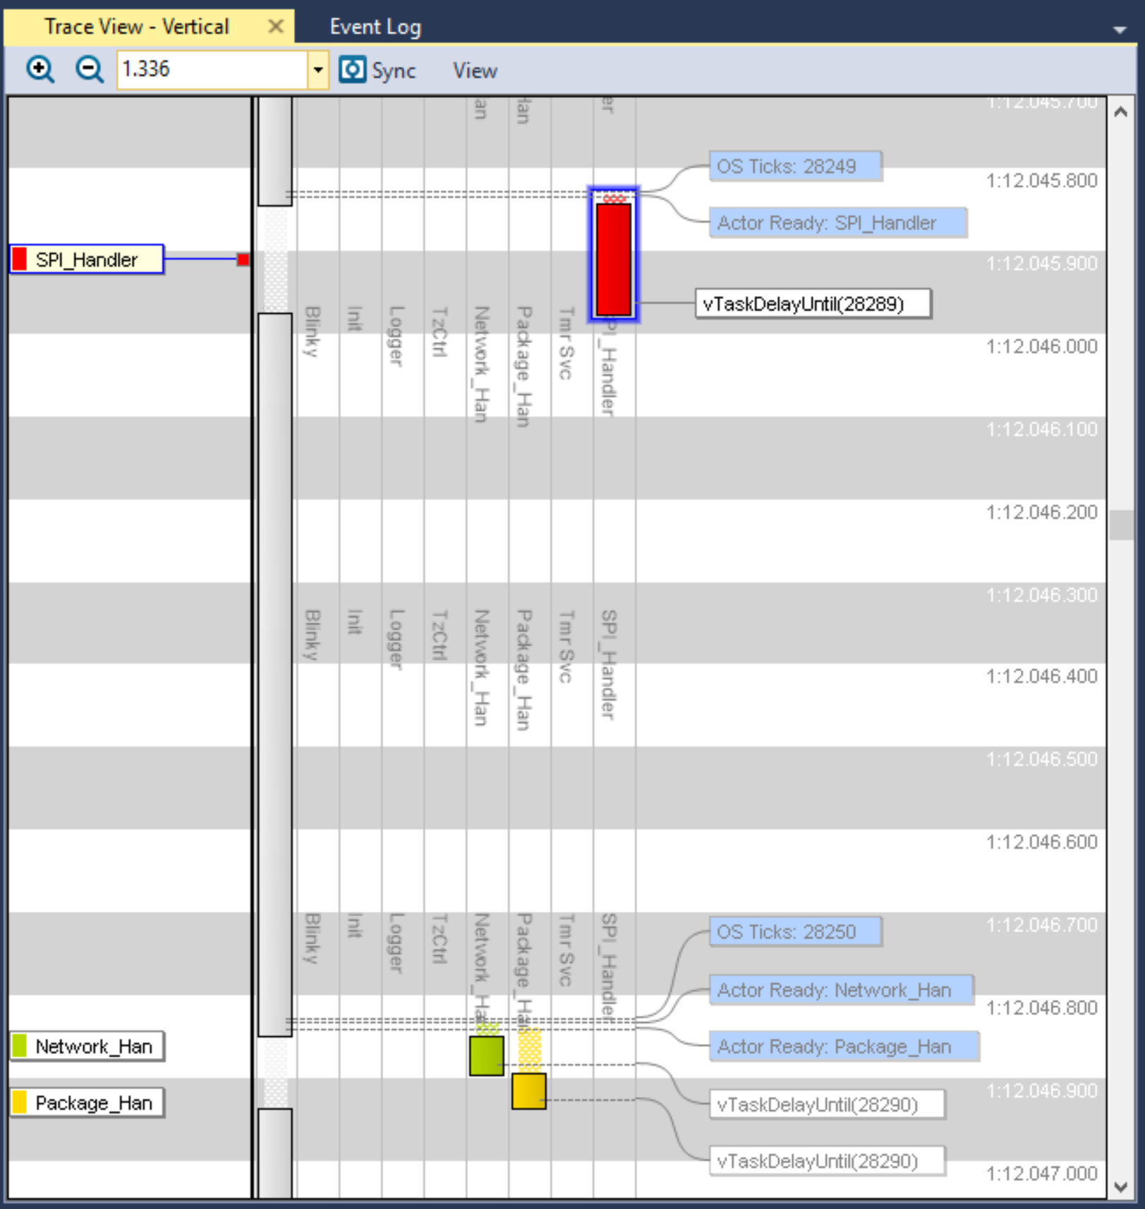
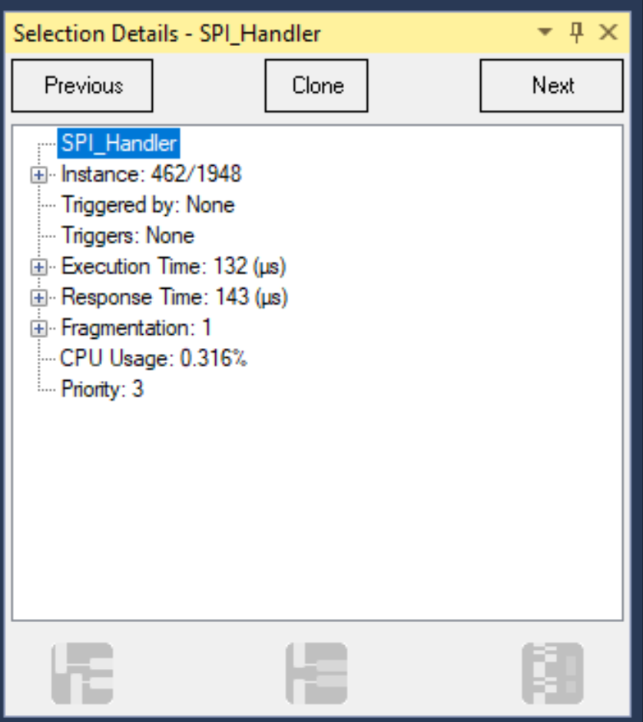
Notes:
Idle mode, nothing connected

Slide 15
Systemanalyse bei aktivem Link mit QGC
Periodischer Datenaustausch zwischen QGC und PixHawk
Link schon hergestellt
Wieviele Bytes werden hin und her geschaufelt?

Slide 16
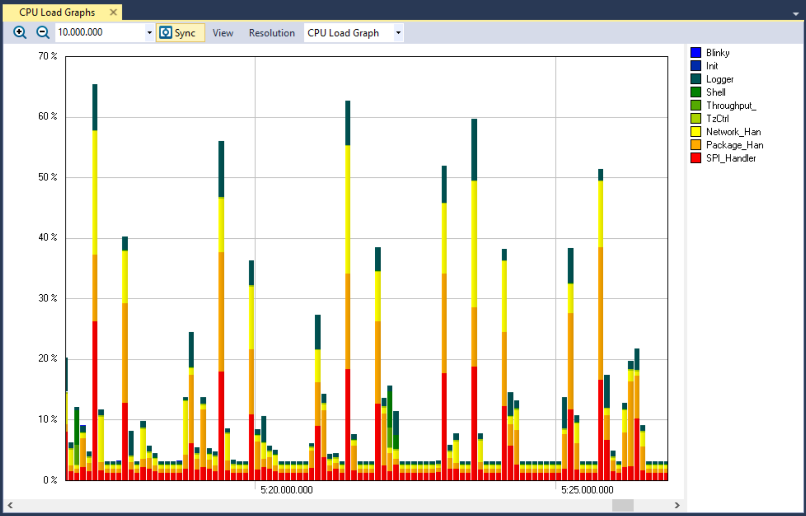

Slide 17
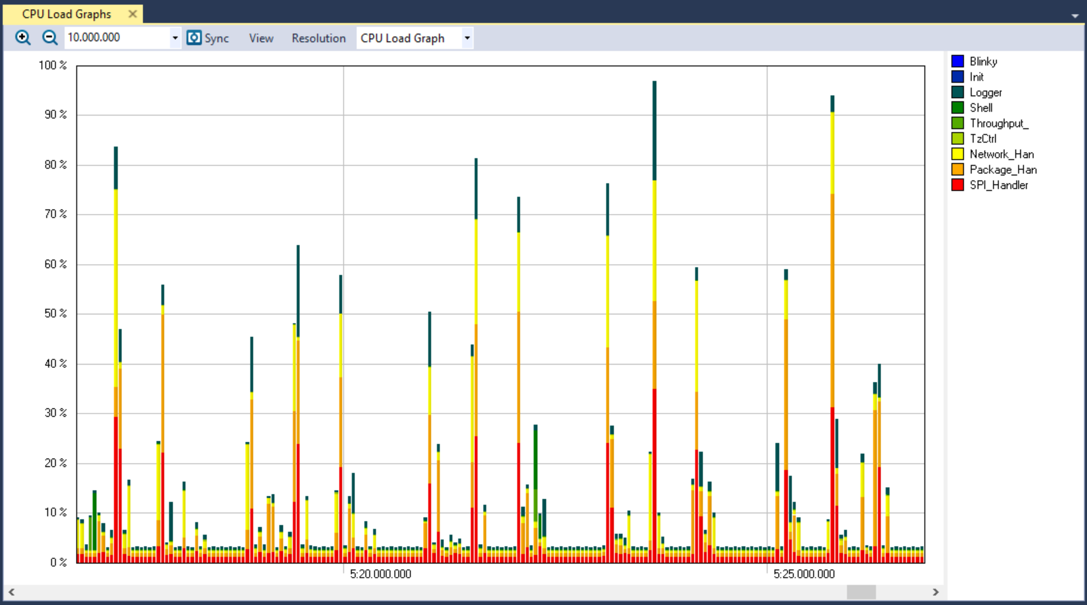

Slide 18
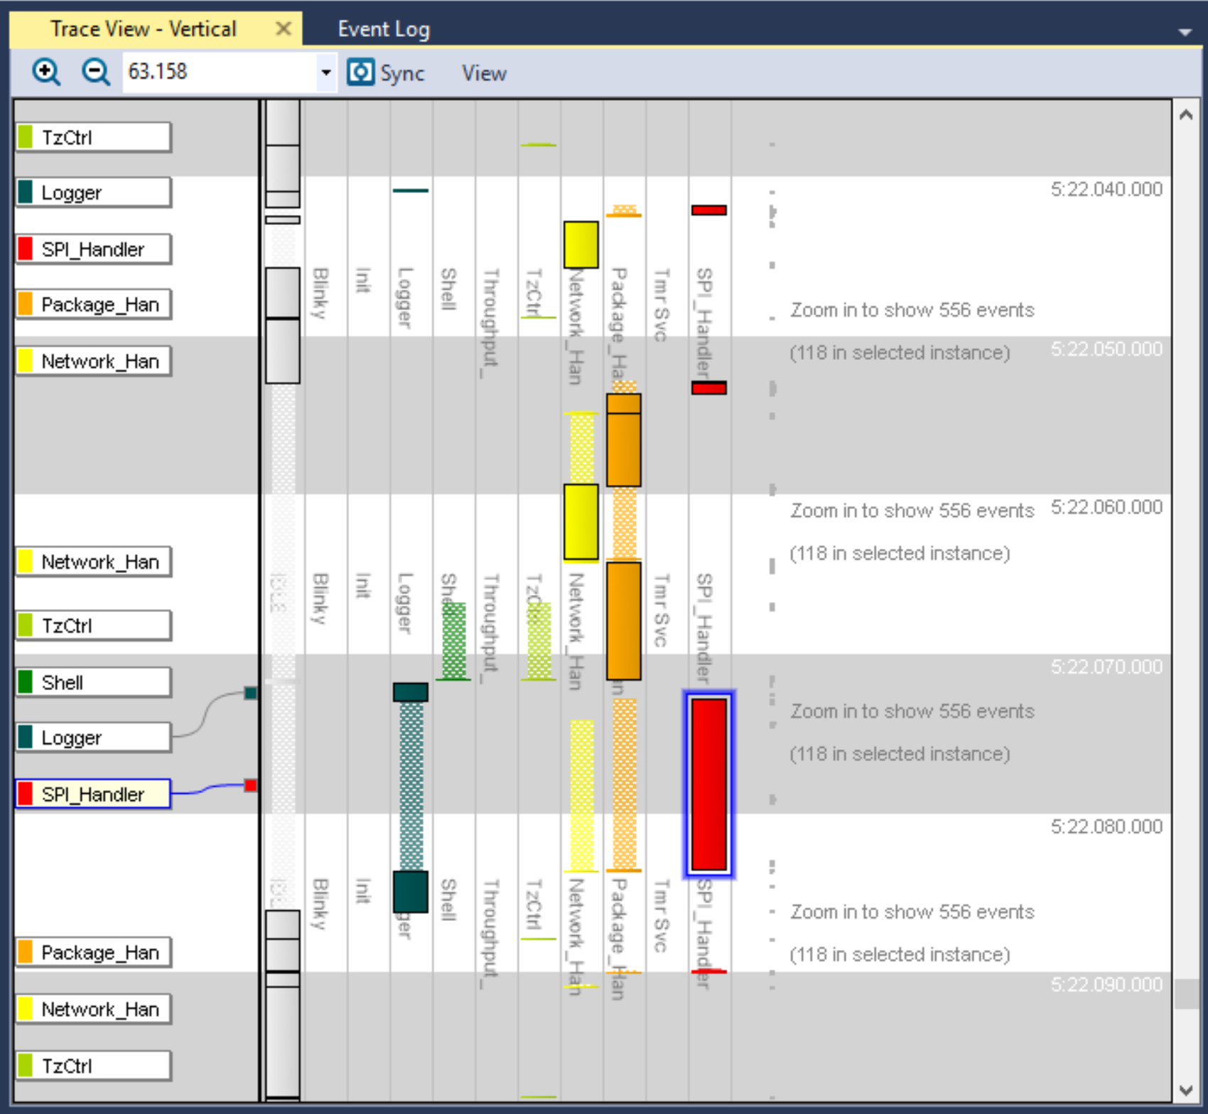
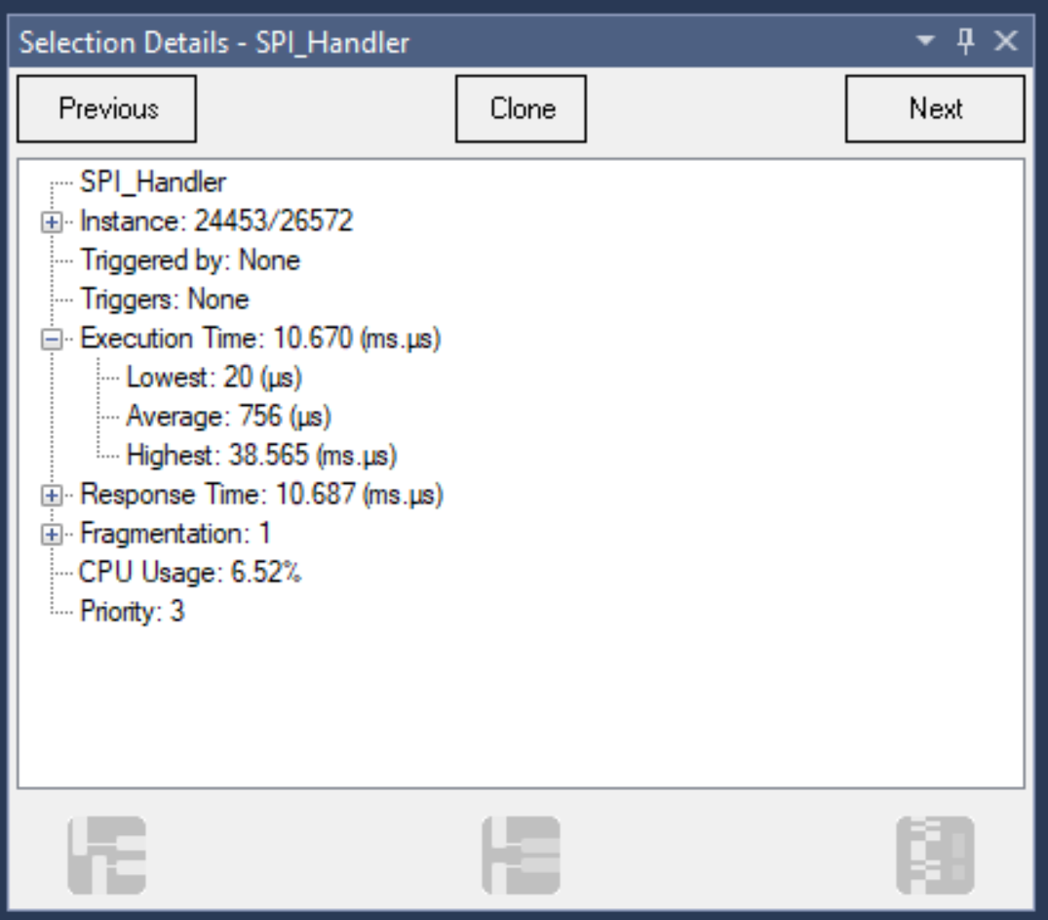

Slide 19
Systemanalyse Link Herstellung
Periodischer Datenaustausch zwischen QGC und PixHawk
Link schon hergestellt
Wieviele Bytes werden hin und her geschaufelt?

Slide 20
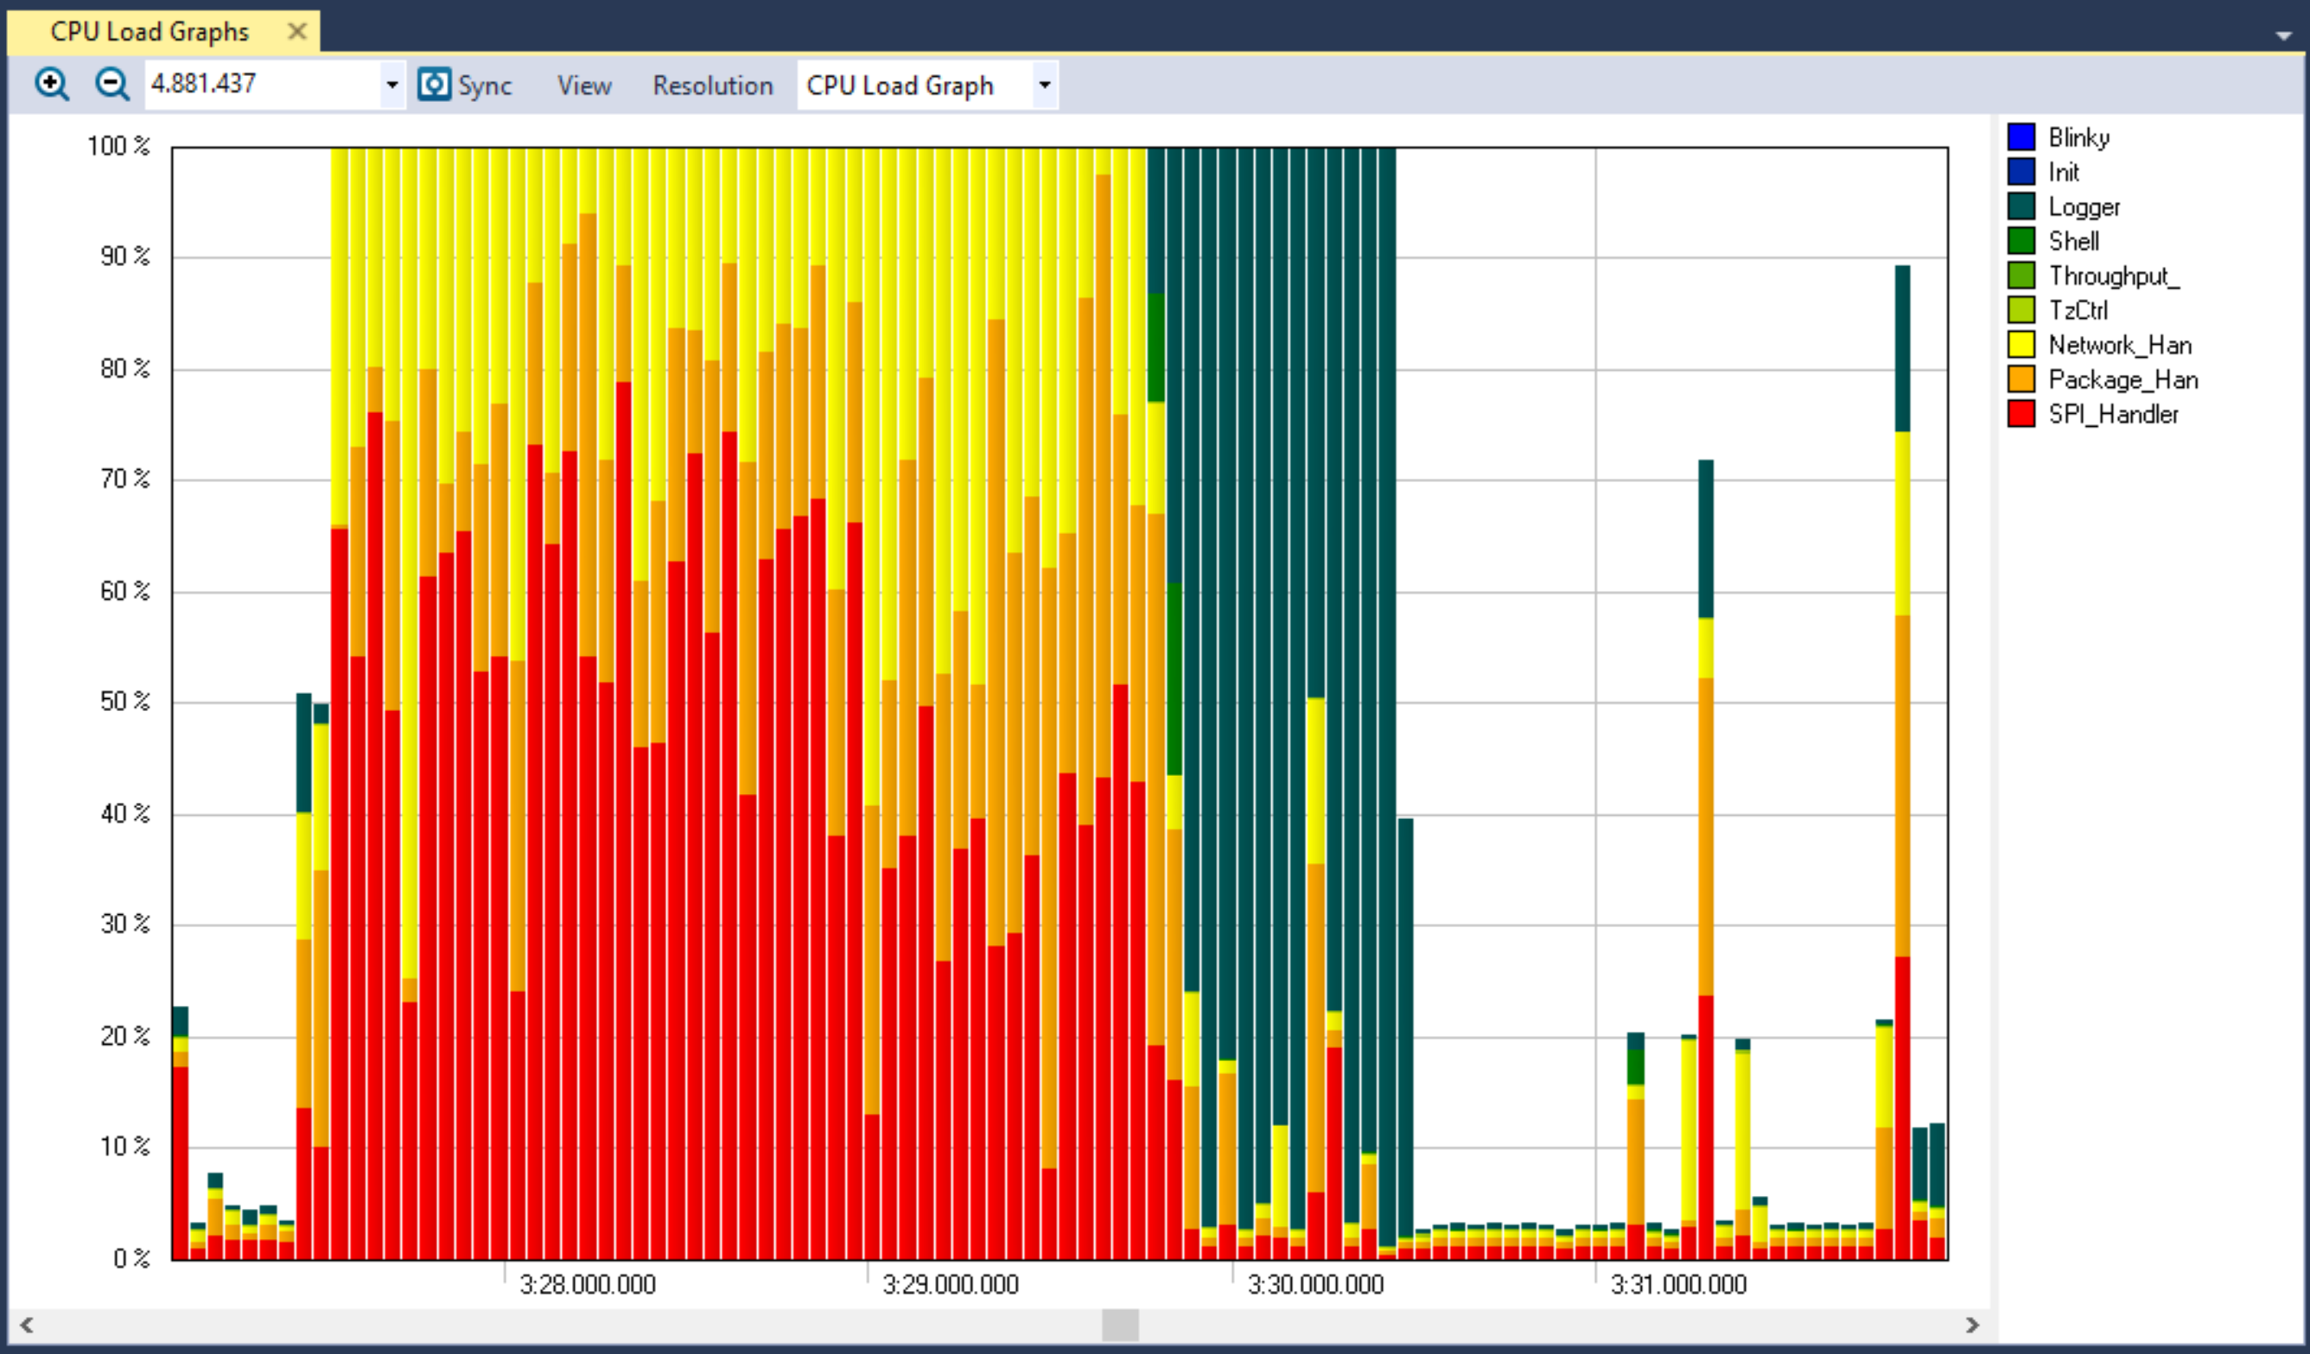

Slide 21
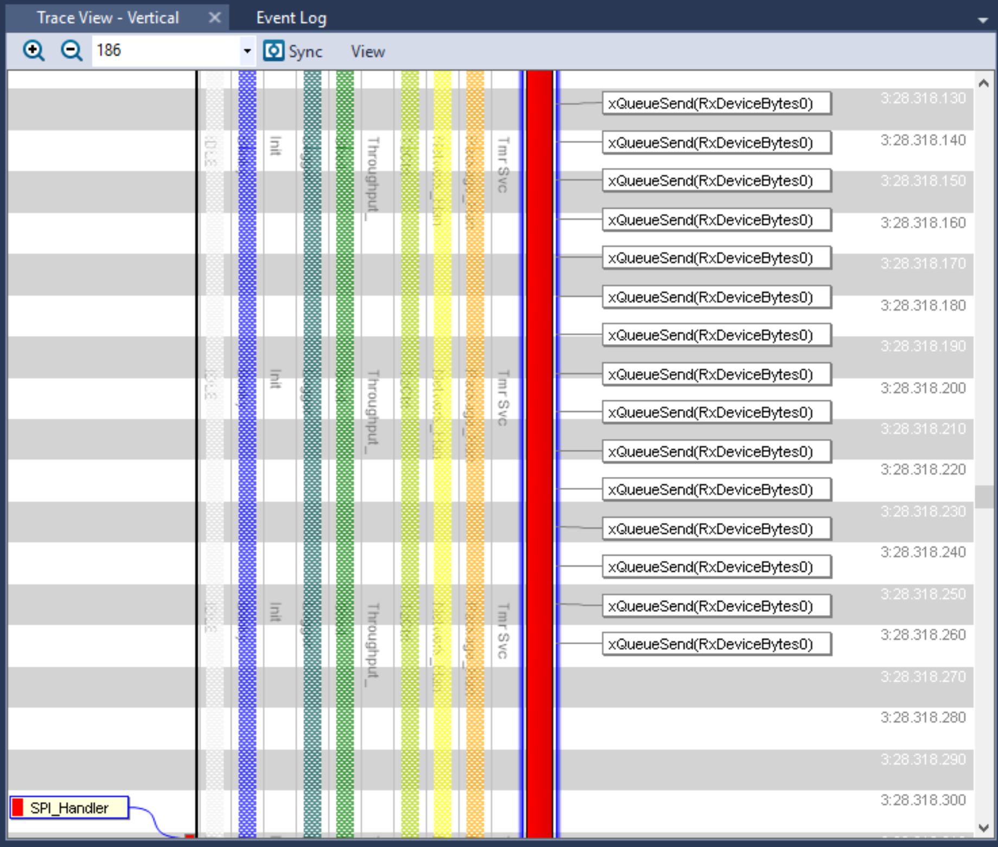
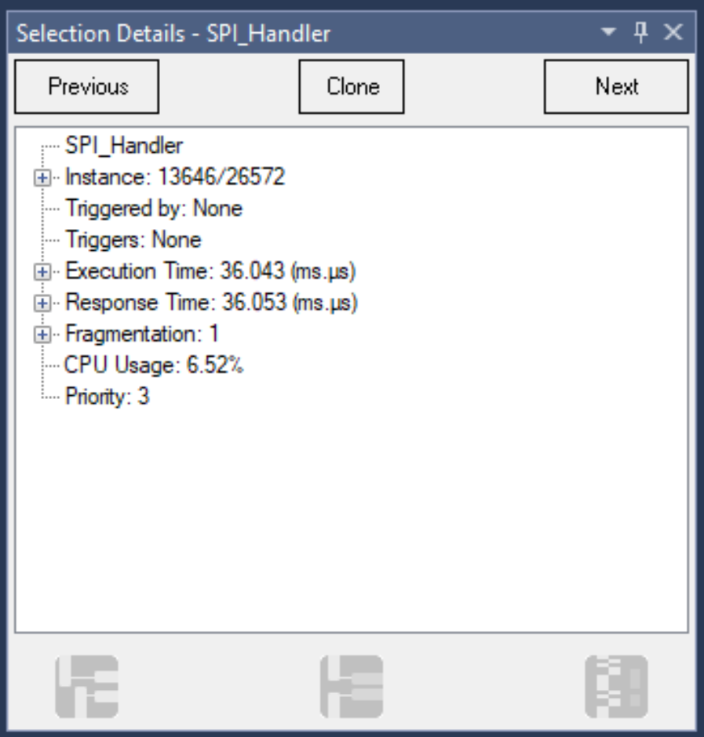
Notes:
Normalerweise braucht eine Queue Operation ca. 10 us, manchmal blokiert sie aber mehrere millisekunden! Durchschnittlich ca. 5ms

Slide 22
FreeRTOS
Version verwendet: V9.0.0 (Es gäbe noch V9.0.1)
Aktuellste Version: V10.0.0
Einführung von Streambuffers und Messagebuffers. Hier gibt es nur ein Reader und ein Sender
Notes:
Stream buffers are an RTOS task to RTOS task, and interrupt to task communication primitives. Unlike most other FreeRTOS communications primitives, they are optimised for single reader single writer scenarios, such as passing data from an interrupt service routine to a task, or from one microcontroller core to another on dual core CPUs. Data is passed by copy - the data is copied into the buffer by the sender and out of the buffer by the read. Stream buffers pass a continuous stream of bytes. Message buffers pass variable sized but discrete messages. Message buffers use stream buffers for data transfer.

Slide 23
Error Detection / Error Correction
Golay Error Correcting Code
Reed Salmon Code

Slide 24
Error Correction Codes
Golay
extended binary Golay code, G₂₄ encodes 12 bits of data in a 24-bit word in such a way that any 3-bit errors can be corrected or any 7-bit errors can be detected.
Reed Solomon
Reed–Solomon codes are also suitable as multiple-burst bit-error correcting codes mon

Slide 25
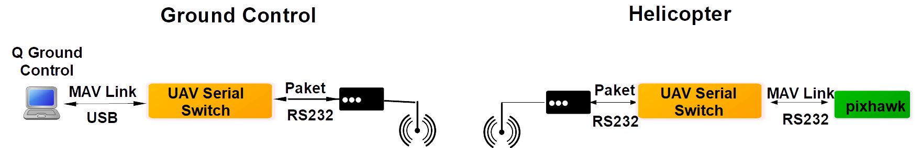

Slide 26
Modem Konfiguration
 | ARF 868 ULR 500mW | RFD 900x
Spannungslevel | RS232 Level (+-12V) | 3.3V
Übertragung | ? | Frequency Hopping Spread Spectrum
MAV Link | - | RSSI an MAV Link anfügbar
Paketmodus | Off / Max. 1024 Bytes Payload pro Paket, Subnetzwerke konfigurierbar ACK aktivierbar -> 3 Retry | -
Konfigurationsmodus | AT Command via UART aktivierbar | AT Command via UART aktivierbar
Encryption | - | Off / 128 Bit AES data encryption
Error Correction / Detection | Error Detection mit 16 Bit CRC im Paketmodus | Golay Error Correction
RSSI | Off / On (8 Bit, in dBm, Absolutwert) | Off / On -> Wird als MAVLink angehängt
Notes:
Frequency-hopping spread spectrum (FHSS) is a method of transmitting radio signals by rapidly switching a carrier among many frequency channels, using a pseudorandom sequence known to both transmitter and receiver. ... FHSS is a wireless technology that spreads its signal over rapidly changing frequencies.

Slide 27
Nächste Schritte
SPI Handler:
HW Buffer nicht immer vollständig auslesen
Maximaler Durchsatz konfigurierbar
Statt 10 Bytes zu löschen, einfach genau soviel löschen wie nötig (weniger Queue Operationen)
Package Handler:
Checksumme implementieren
Network Handler:
Queuestatus berücksichtigen beim Resending von Paketen
Doppelversand von Paketen ermöglichen
Timestamp / Package Number
Priorisierung von Devices, nicht nur von Wireless Kanälen
Status der Acknowledge Wireless Queue überprüfen bevor Paket entgegennehmen und entpacken
Data Management auf Device Seite (niemand leert dort Queues bei Stau)
Logging

Slide 28
Fragen?

